Slide 1

Pressegespräch
19.04.2021

Slide 2
Notes:
Rückgang Eingänge im Vergleich zum Vorjahr um 6,2 %

Slide 3
Notes:
Rückgang der Eileingänge im Vergleich zu 2016 um 21%

Slide 6
Notes:
Rückgang gegenüber Vorjahr um ca. 31 %, Niveau fast wie 2017

Slide 7
Notes:
Rückgang im Vergleich zum Vorjahr um ca 14% - coronabedingt weniger mV und EöT

Slide 9
Notes:
Coronabedingt Zunahme der Entscheidungen durch GB

Slide 15
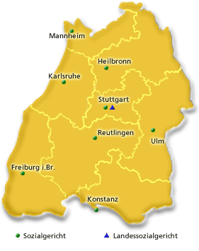
Die baden-württembergische Sozialgerichtsbarkeit
8 Sozialgerichte in
  Stuttgart
  Karlsruhe
  Mannheim
  Heilbronn
  Ulm
  Freiburg
  Konstanz
  Reutlingen
1 Landessozialgericht in Stuttgart
über 180 Richterinnen und Richter erster und zweiter Instanz
rund 1.300 ehrenamtliche Richterinnen und Richter an den Sozialgerichten
mehr als 200 ehrenamtliche Richterinnen und Richter beim Landessozialgericht

Slide 16

Gerichtsbezirk Sozialgericht Reutlingen
Landkreis Tübingen
Landkreis Zollernalbkreis
Landkreis Freudenstadt
Landkreis Rottweil
Landkreis Tuttlingen
Landkreis Reutlingen
Landkreis Schwarzwald-Baar-Kreis

Slide 17
Sozialgericht Reutlingen
Gebäude und Lage
Seit 1996 in landeseigenem, denkmalgeschütztem Gebäude
1890 als Reichsbanknebenstelle erbaut
Innenstadtnähe
Gerichtsorganisation
11 Kammern besetzt mit 11 Berufsrichterinnen und –richtern
davon zwei Richterinnen in Teilzeit mit 0,75 AKA, bzw. mit 0,5 AKA
185 ehrenamtliche Richterinnen und Richter

Slide 18
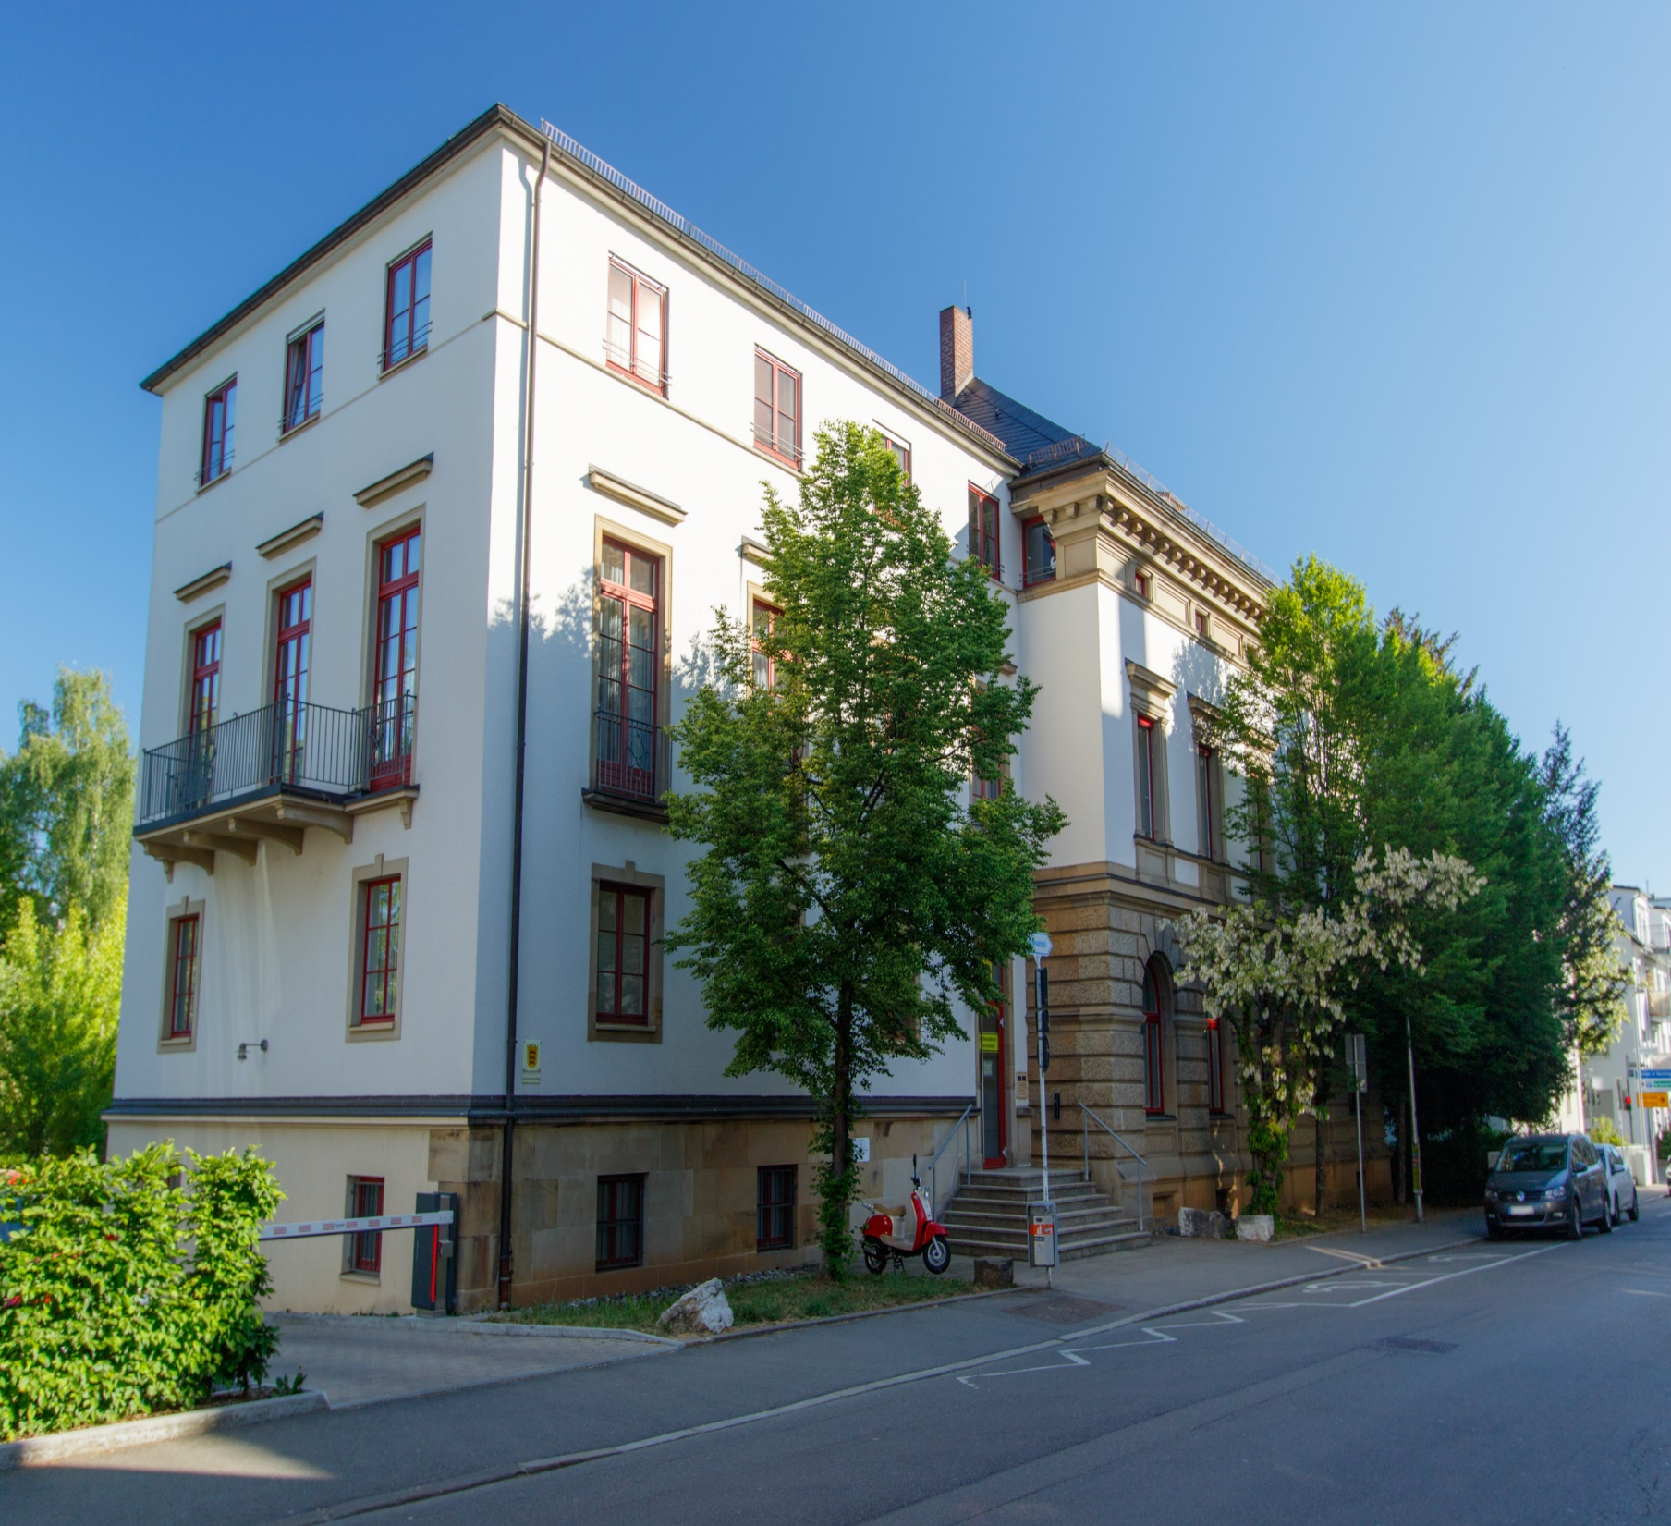
Personal (Stand 01.03.201
insgesamt 29 Beschäftigte
davon 11 im richterlichen Dienst,
18 im nichtrichterlichen Dienst

